Slide 1
Criando um Ambiente de
Alta Disponibilidade com o
Oracle MySQL Database Service
Diogo Alves
Desafio Proposto para Avaliação Técnica

Slide 2







$> whoami
Diogo Alves
Solution Engineer | Data Engineer | Oracle Consultant
https://www.linkedin.com/in/diogo-alves-52798926/
https://github.com/dalves87

Slide 3
Agenda
Configurar um ambiente na Oracle Cloud
1
Provisionar Sistema de Banco de Dados MySQL
2
Conectar-se ao Sistema de Banco de Dados MySQL
3
Importar Dados Usando MySQLShell
4
Executar Consultas com Workbench
5
Backup da Réplica do BD Usando o Workbench
6
Carregar Dados em Cluster para Aceleração de Consultas

Slide 4







Arquitetura Segura Oracle Cloud
ORACLE CLOUD INFRASTRUCTURE (São Paulo)
Domínio de Disponibilidade 1 (AD1)
Rede Virtual na Nuvem
Sistema de DB MySQL
Instância de Computação
SSH Cliente/ Workbench
Subrede Publica
Webserver
Identity & Access Management
Compute
VM
Internet Gateway
SSH
Subrede Privada
Database
Obs: Não Existe EndPoint para o Banco de dados
MySQL DB System
Virtual Cloud
Network

Slide 5
Fluxo de Trabalho
Rede Virtual na Nuvem (VCN)
Criar Instância MySQL
Instância de Computação
Detalhes você pode encontrar aqui:
https://docs.oracle.com/en-us/iaas/mysql-database/doc/getting-started-mysql-heatwave-service.html
Você precisa de uma conta teste (Tenancy)
Criar itens dos tópicos abaixo:
Compartimentos
Usuários
Grupos e Políticas
Carga de Dados (MySQLShell)

Slide 6
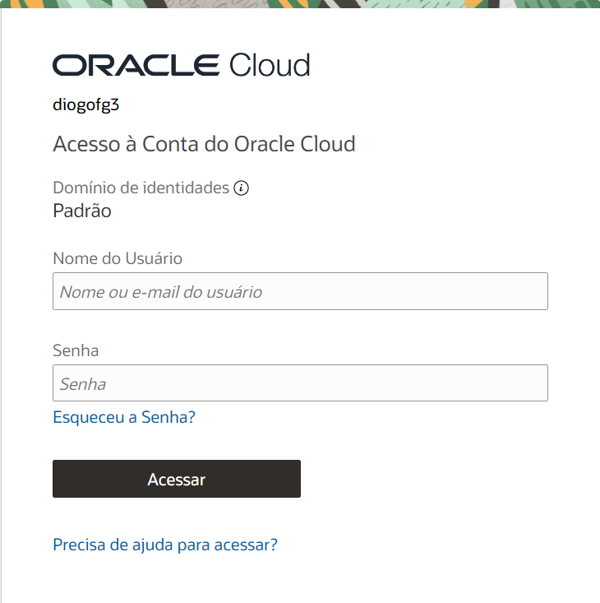
Configure o ambiente de nuvem Oracle usando uma conta de teste gratuita
Tenancy
Usuário( Tenancy)
Senha( Tenancy)

Slide 7
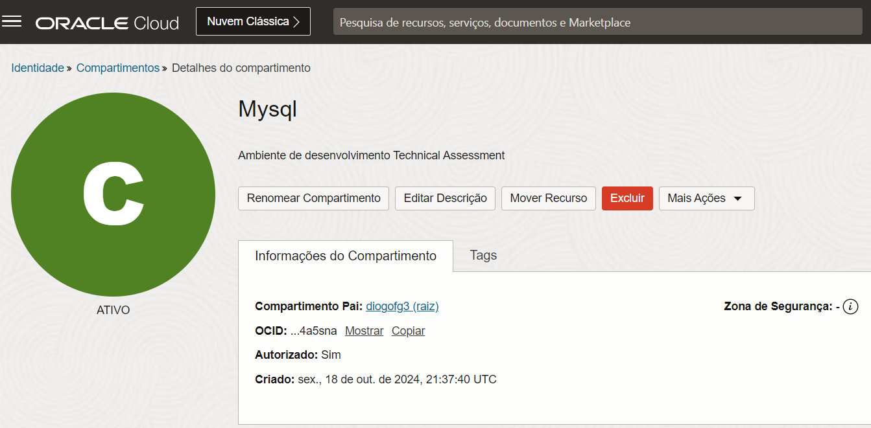
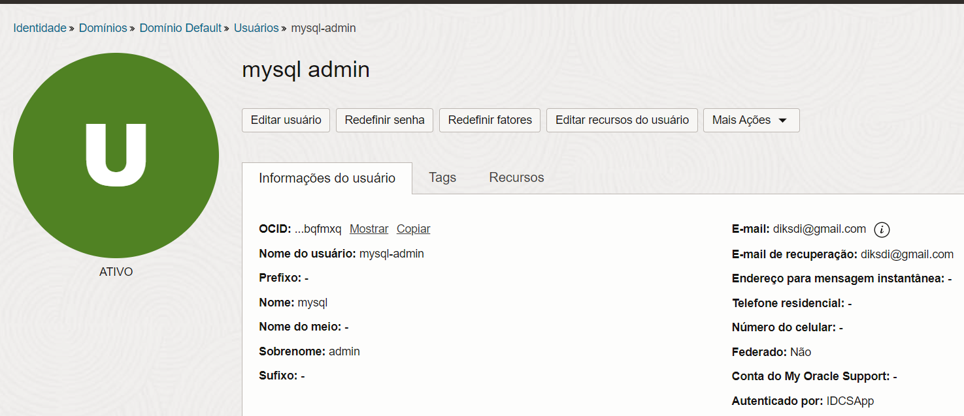
Configure o compartimento, rede e segurança necessários

Slide 8
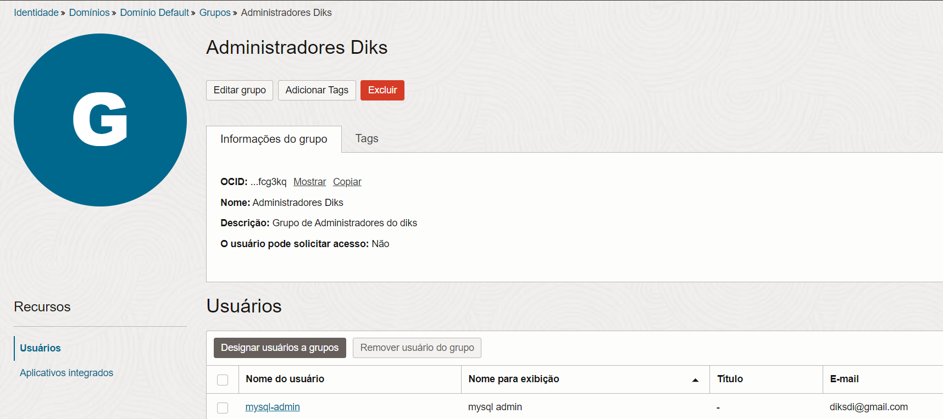
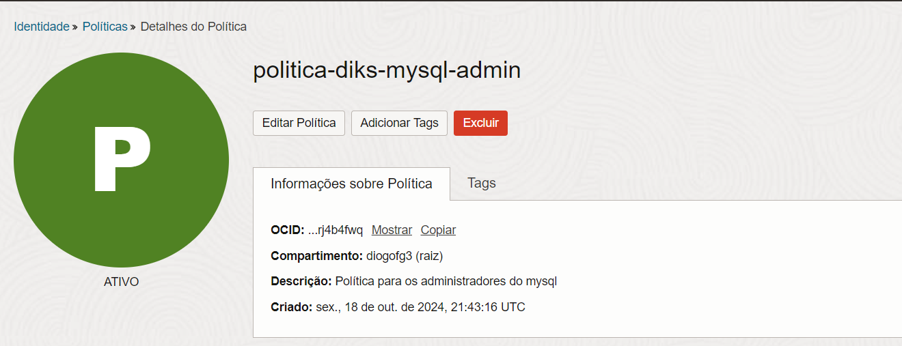
Configure o compartimento, rede e segurança necessários
Conecte-se à Oracle Cloud com o novo usuário criado.

Slide 9
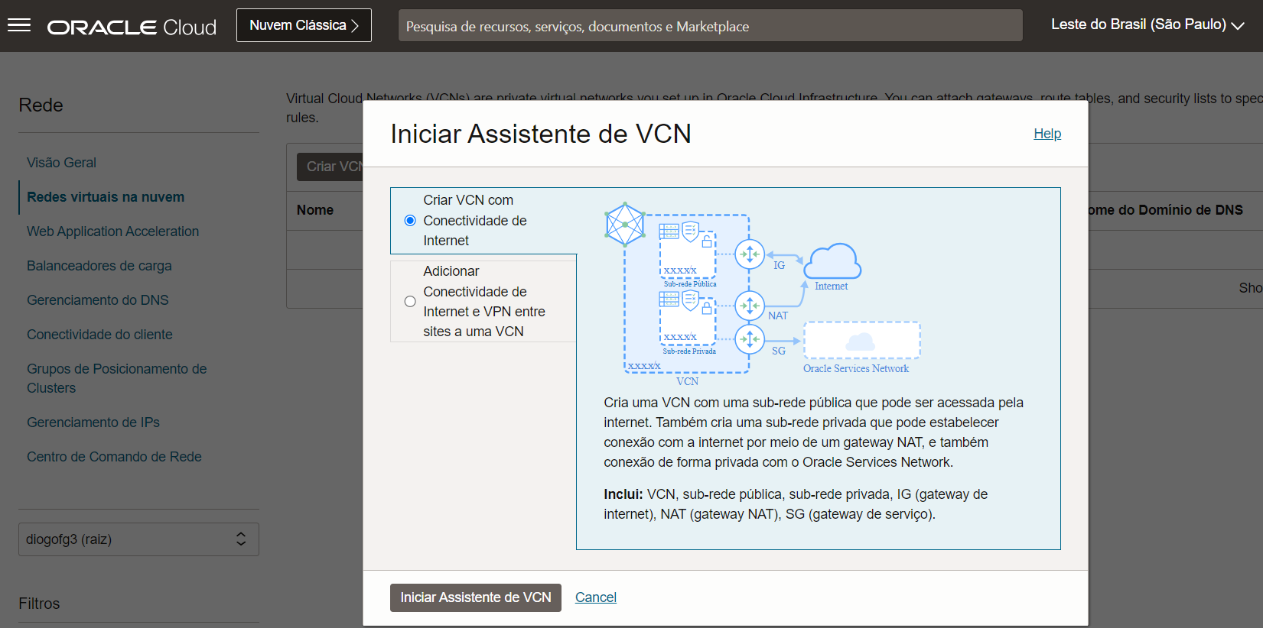
Crie Rede Virtual na Nuvem – VCN Assistente
1. Inicie o assistente
2. Dê um nome à sua VCN
3. Clique no botão próximo
4. Revise os detalhes
5. Clique em Criar

Slide 10
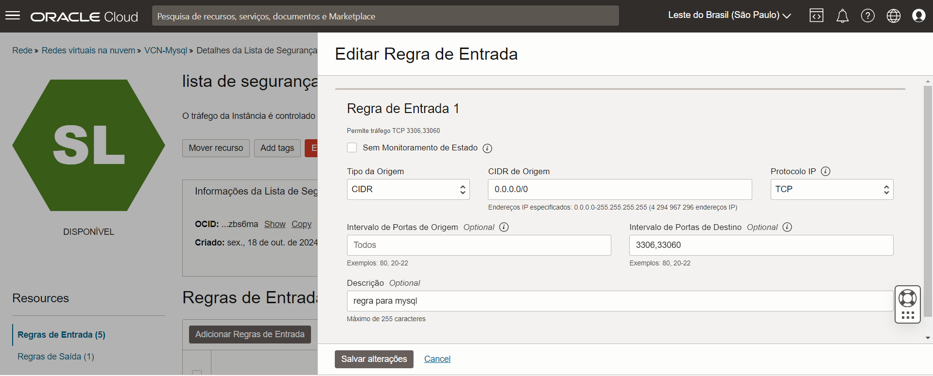
Crie Rede Virtual na Nuvem – Regra de Entrada
Criar regras de entrada para sub-redes da VCN.
Na página de detalhe da VCN acesse a sub-rede privada.
Acesse lista de segurança da sub-rede.
Clique em adicionar regra de entrada.
https://docs.oracle.com/en-us/iaas/mysql-database/doc/networking.html

Slide 11
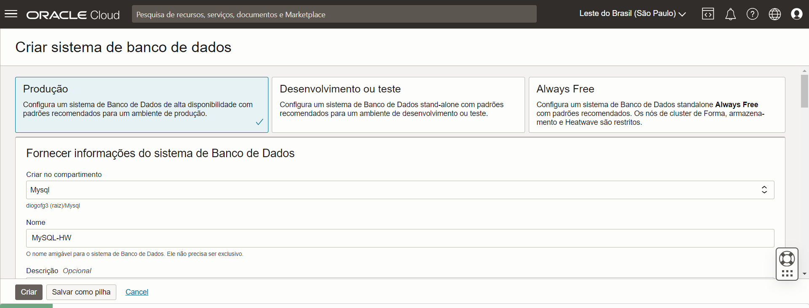
Provisionar Sistema de Banco de Dados MySQL AD
Recurso acesse > Bancos de Dados > HeatWave MySQL
https://docs.oracle.com/en-us/iaas/mysql-database/doc/db-system.html

Slide 12
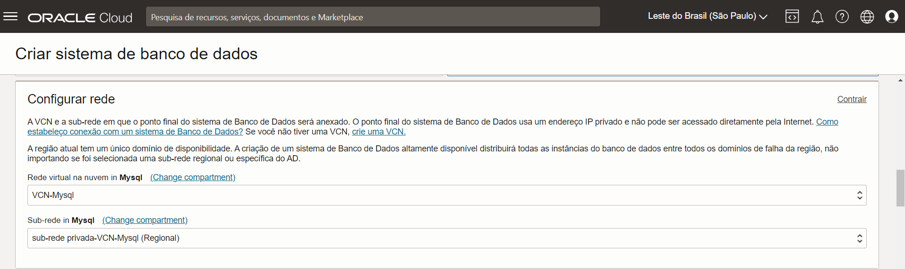
Provisionar Sistema de Banco de Dados MySQL AD
Recurso acesse > Bancos de Dados > HeatWave MySQL
https://docs.oracle.com/en-us/iaas/mysql-database/doc/db-system.html

Slide 13
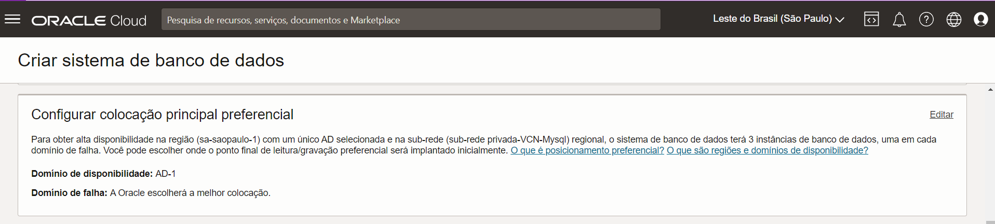
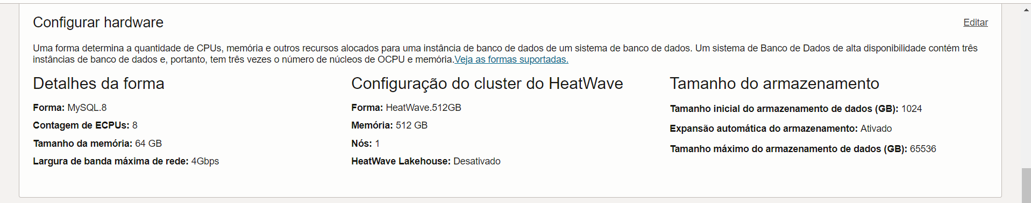
Provisionar Sistema de Banco de Dados MySQL AD
Recurso acesse > Bancos de Dados > HeatWave MySQL
https://docs.oracle.com/en-us/iaas/mysql-database/doc/db-system.html

Slide 14
Conectar-se ao Sistema de Banco de Dados MySQL
Instância de computação: Você não pode se conectar diretamente a um banco de dados a partir de um IP remoto. Utilize SSH para acessar uma instância de computação e, a partir dessa instância, conecte-se ao banco de dados usando MySQL Shell, MySQL Workbench.
Conexão VPN: Use VPN site a site, FastConnect ou OpenVPN Access Server para conectar sua rede local com a Oracle Cloud Infrastructure VCN.
Sessão Bastião: A sessão do OCI Bastion fornece acesso restrito e por tempo limitado a recursos de destino que não têm endpoints públicos (usuários autorizados se conectem de endereços IP específicos).
Balanceador de carga de rede: Um balanceador de carga permite conexão ao banco de dados pela internet, mas isso traz riscos. Restrinja o acesso a poucos IPs autorizados, use criptografia em trânsito e prefira conexões via VPN.
https://docs.oracle.com/en-us/iaas/mysql-database/doc/connecting-db-system1.html

Slide 15
Conectar-se ao Sistema de Banco de Dados MySQL
ORACLE CLOUD INFRASTRUCTURE (São Paulo)
Domínio de Disponibilidade 1 (AD1)
Rede Virtual na Nuvem
Sistema de DB MySQL
Instância de Computação
SSH Cliente/ Workbench
Subrede Publica
Webserver
Identity & Access Management
Compute
VM
Internet Gateway
SSH
Subrede Privada
Database
MySQL DB System
Virtual Cloud
Network

Slide 16
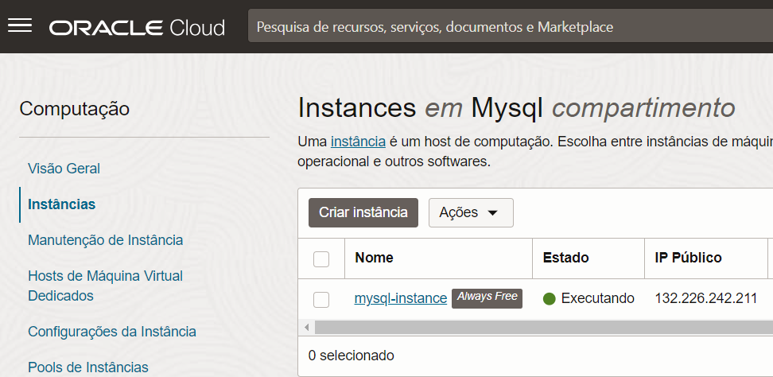
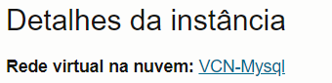
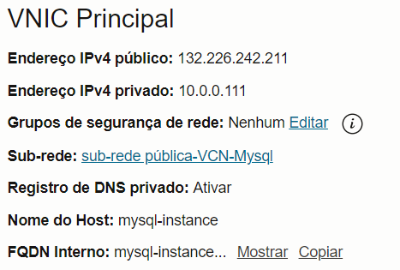
Conectar-se ao Sistema de Banco de Dados MySQL
SSH para Instância de Computação:
$ ssh opc@132.xxx.xxx.211
https://docs.oracle.com/en-us/iaas/mysql-database/doc/compute-instance.html

Slide 17
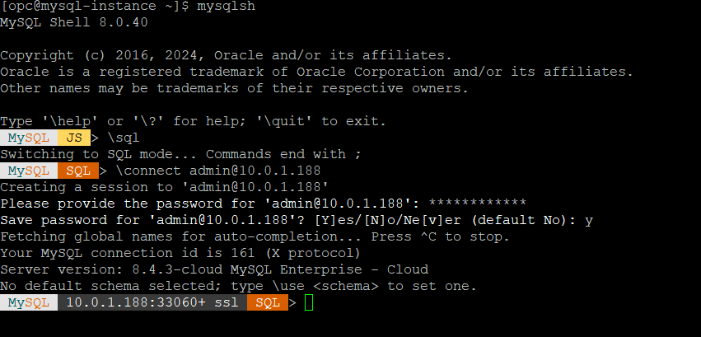
Conectar-se ao Sistema de Banco de Dados MySQL
Suporta:
SQL, JavaScript, Python
MySQL Shell é a principal ferramenta para gerenciar MySQL

Slide 18
Conectar-se ao Sistema de Banco de Dados MySQL
Conectar a Instância de Computação.
Sudo yum install mysql-shell
mysqlsh --help
MySQL Shell é a principal ferramenta para gerenciar MySQL

Slide 19
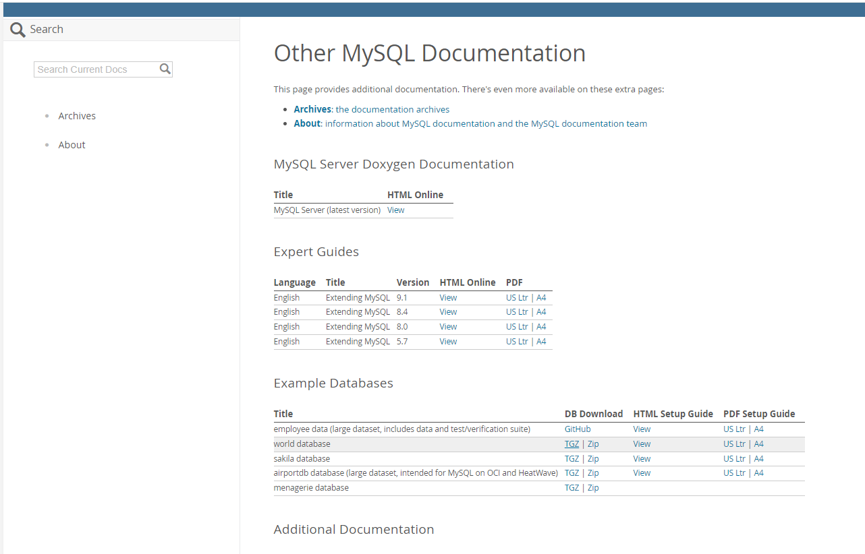
Importar Dados Usando MySQLShell
https://dev.mysql.com/doc/index-other.html

Slide 20
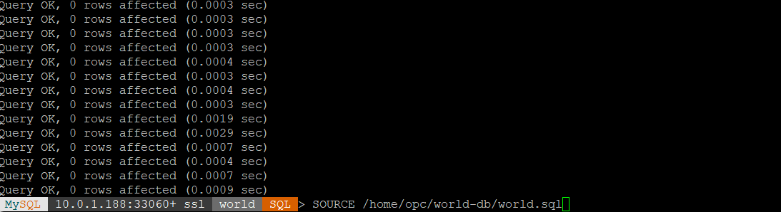
Importar Dados Usando MySQLShell
Carregar Dados:
1. Conectar a Instância de Computação e faça o download da base de dados
sudo wget https://downloads.mysql.com/docs/world-db.tar.gz
tar -xvf world-db-tar.gz
Conectar a instância do MySQL, mysqlsh –uri admin@10.0.1.188 --sql
2.

Slide 21
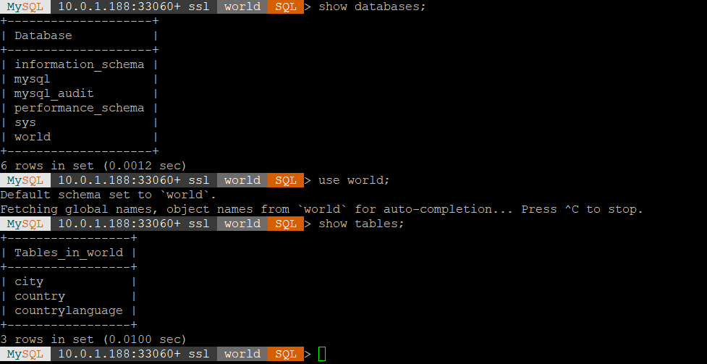
Importar Dados Usando MySQLShell
Explorando a Carga de Dados:

Slide 22
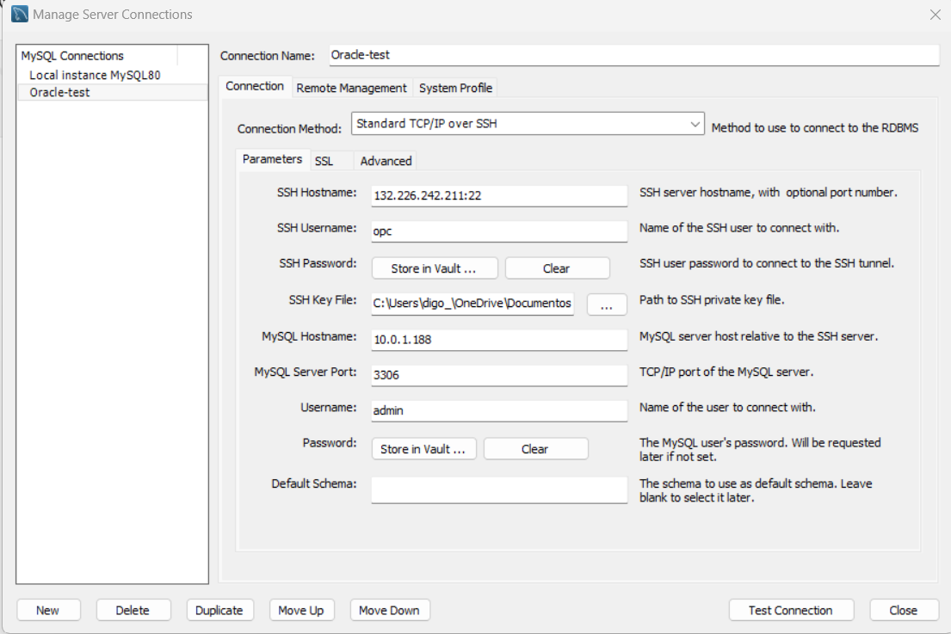
Executar Consultas com Workbench
Conectando ao Workbench

Slide 23
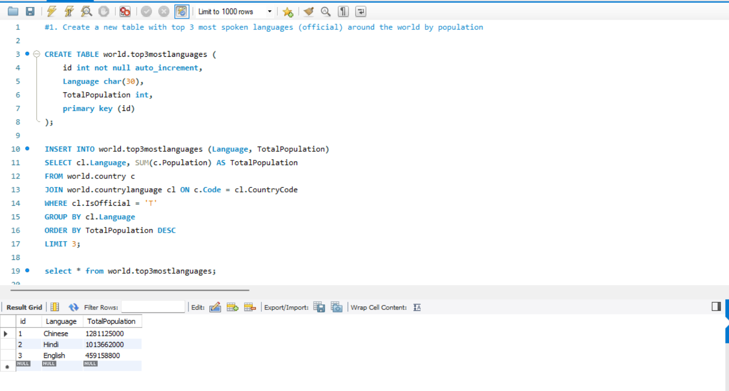
Executar Consultas com Workbench
1. Os 3 idiomas mais falados (oficiais) em todo o mundo por população

Slide 24
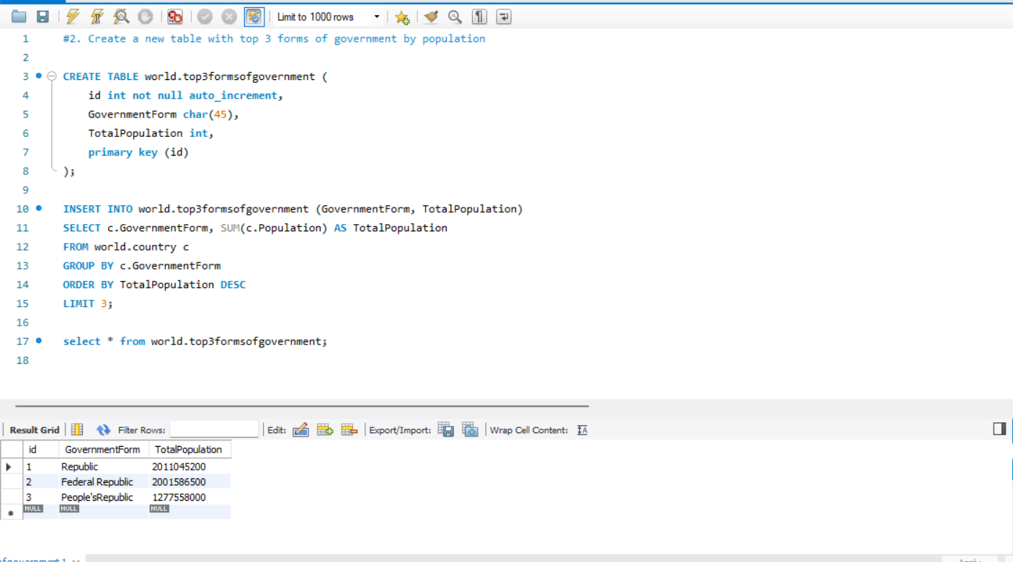
Executar Consultas com Workbench
2. As 3 principais formas de governo por população

Slide 25
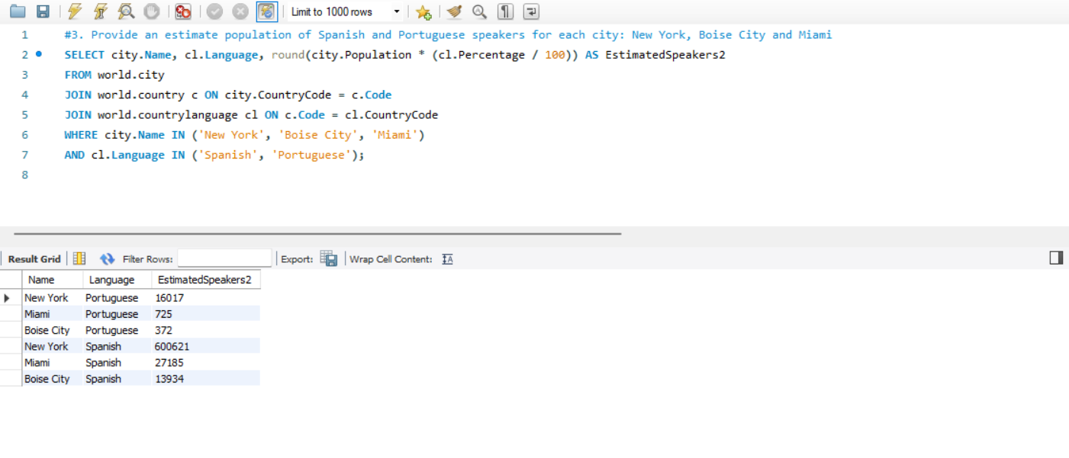
Executar Consultas com Workbench
3. Estimativa de falantes de espanhol e português para algumas cidades

Slide 26
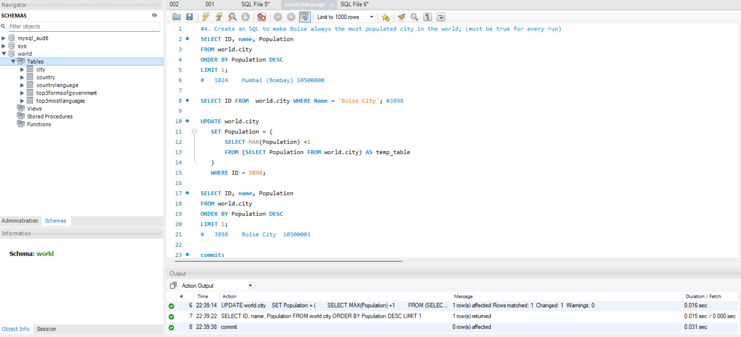
Executar Consultas com Workbench
4. Crie um SQL para fazer de Boise sempre a cidade mais populosa do mundo
Commit;

Slide 27

Backup da Réplica Usando Workbench
As três instâncias MySQL são distribuídas em domínios de falha diferentes dentro de uma
única região de disponibilidade.
ORACLE CLOUD INFRASTRUCTURE (São Paulo)
Domínio de Disponibilidade 1 (AD1)
SSH Cliente/ Workbench
Subrede Publica
Webserver
Identity & Access Management
Rede Virtual na Nuvem
Sistema de DB MySQL
Instância de Computação
Compute
VM
Internet Gateway
SSH
Subrede Privada
Database
MySQL DB System
Virtual Cloud
Network
https://docs.oracle.com/pt-br/iaas/mysql-database/doc/overview-high-availability.html

Slide 28
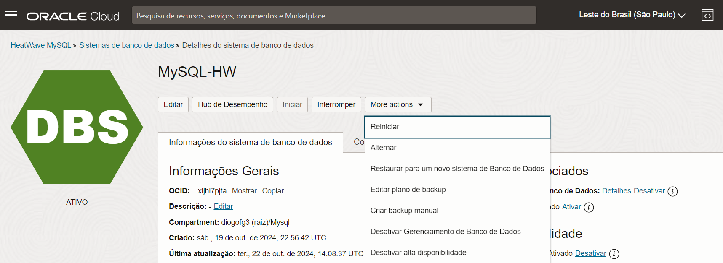
Backup da Réplica do BD Usando o Workbench
Recurso acesse > Bancos de Dados > HeatWave MySQL > Sistema de banco de dados > detalhes

Slide 29
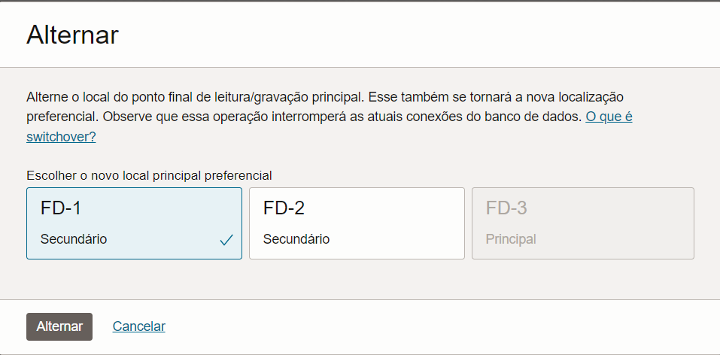
Backup da Réplica do BD Usando o Workbench
Aplicar o Switchover do domínio de falha 3 para 1.

Slide 30
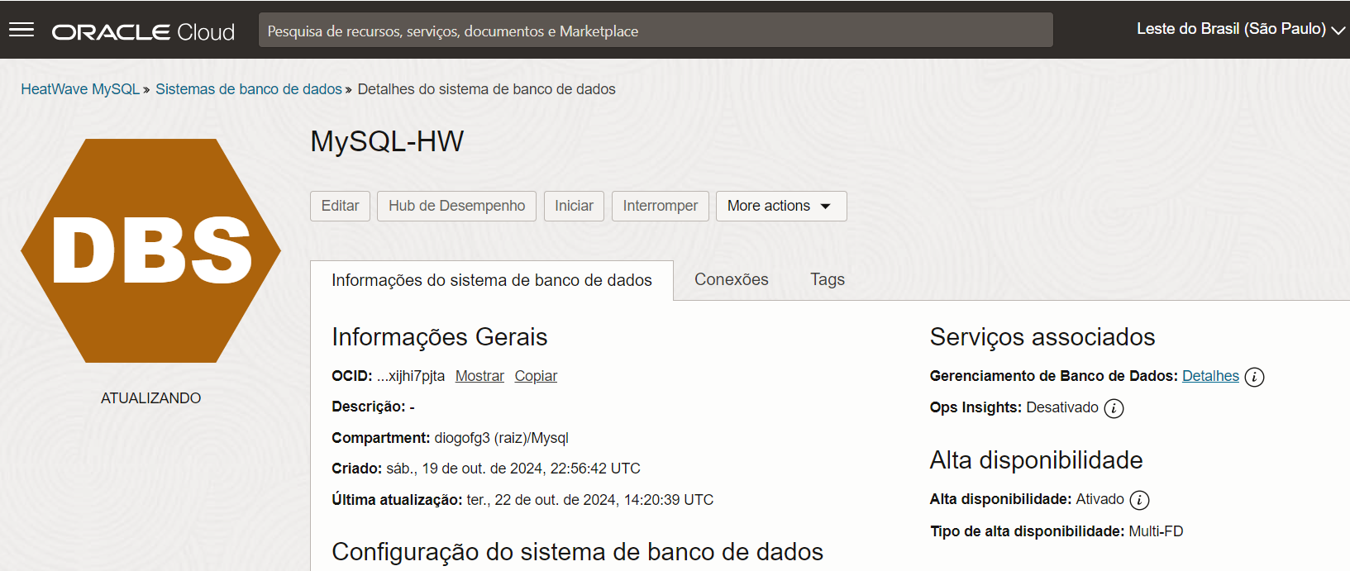
Backup da Réplica do BD Usando o Workbench
Atualizando...

Slide 31
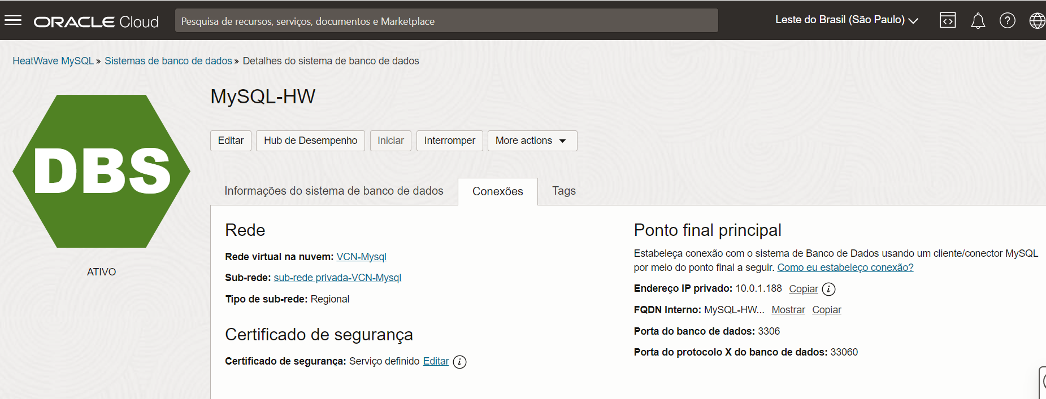
Backup da Réplica do BD Usando o Workbench
Ativo! Mesmo IP 10.0.1.188

Slide 32
Backup da Réplica do BD Usando o Workbench
Conectando na Réplica com Workbench

Slide 33
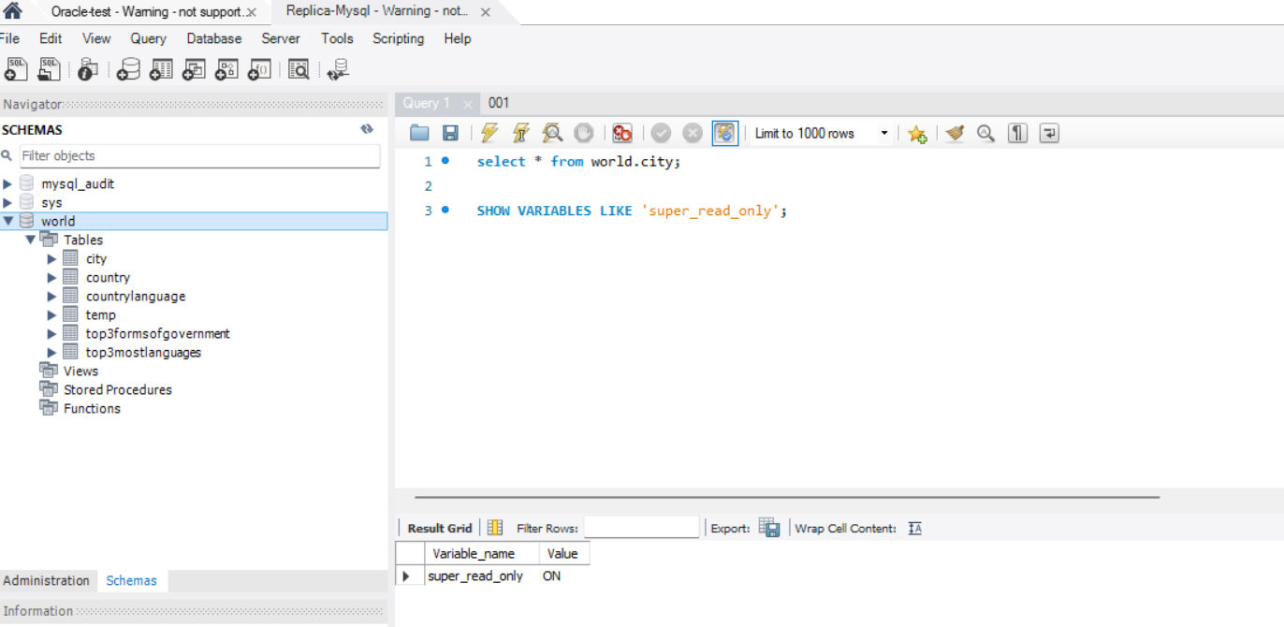
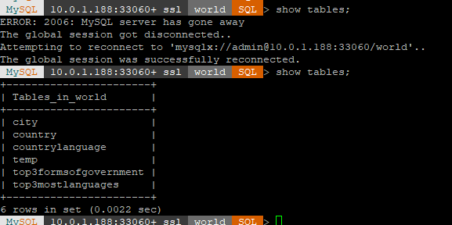
Backup da Réplica do BD Usando o Workbench
Verificando a Réplica com Workbench

Slide 34
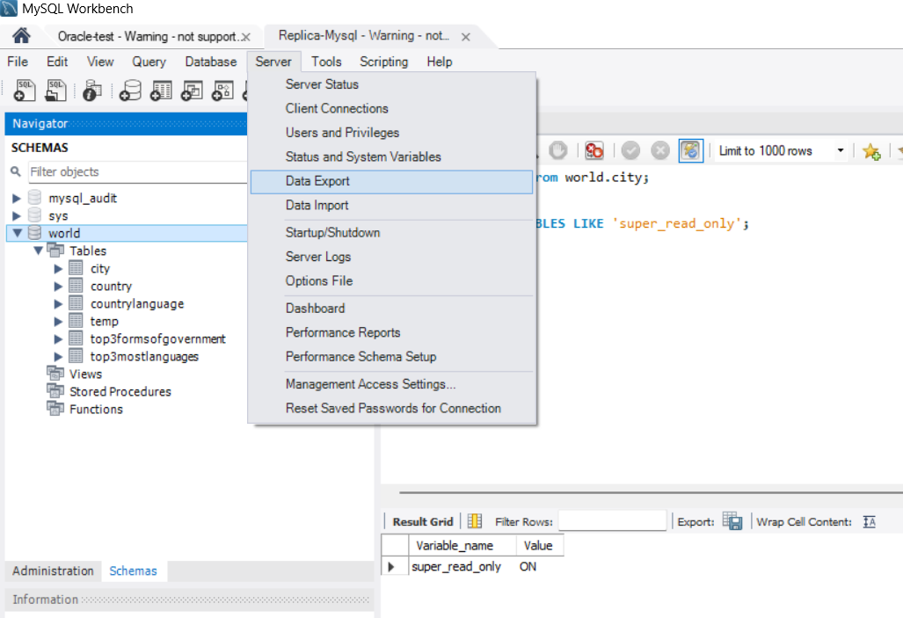
Backup da Réplica do BD Usando o Workbench
Criando um backup manual da réplica MySQL usando Workbench
PASSO 01

Slide 35
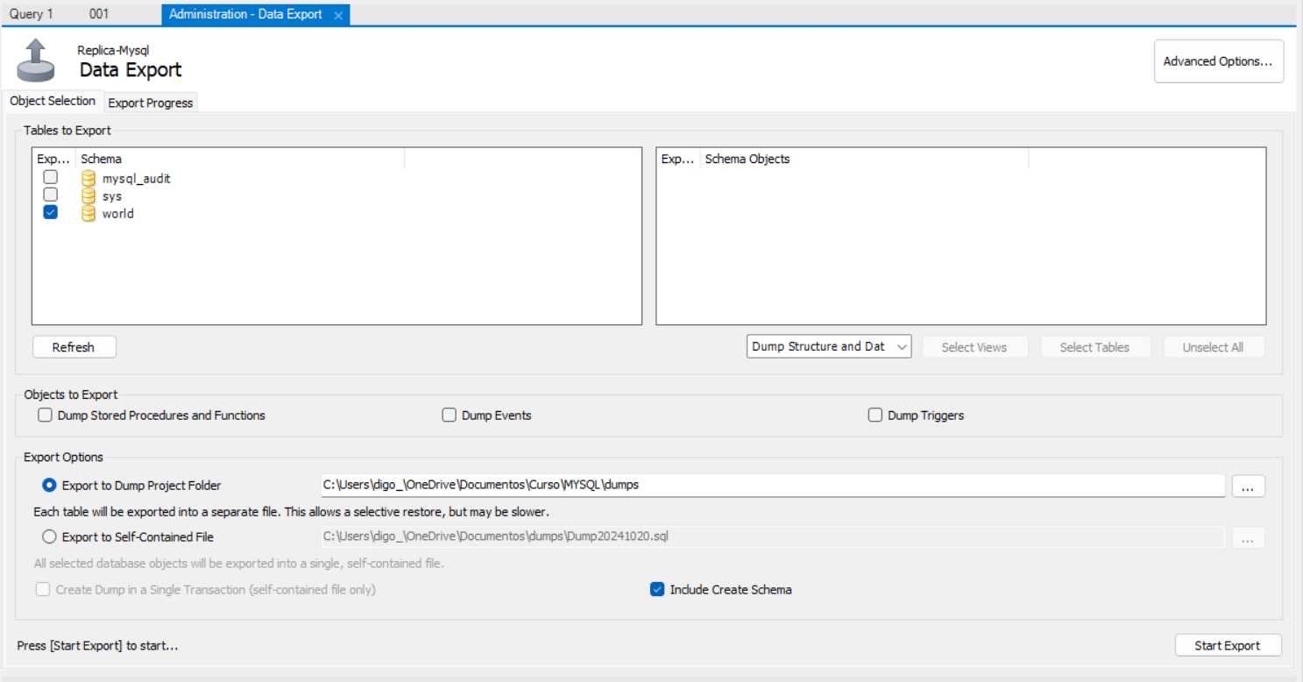
Backup da Réplica do BD Usando o Workbench
Criando um backup manual da réplica MySQL usando Workbench
PASSO 02

Slide 36
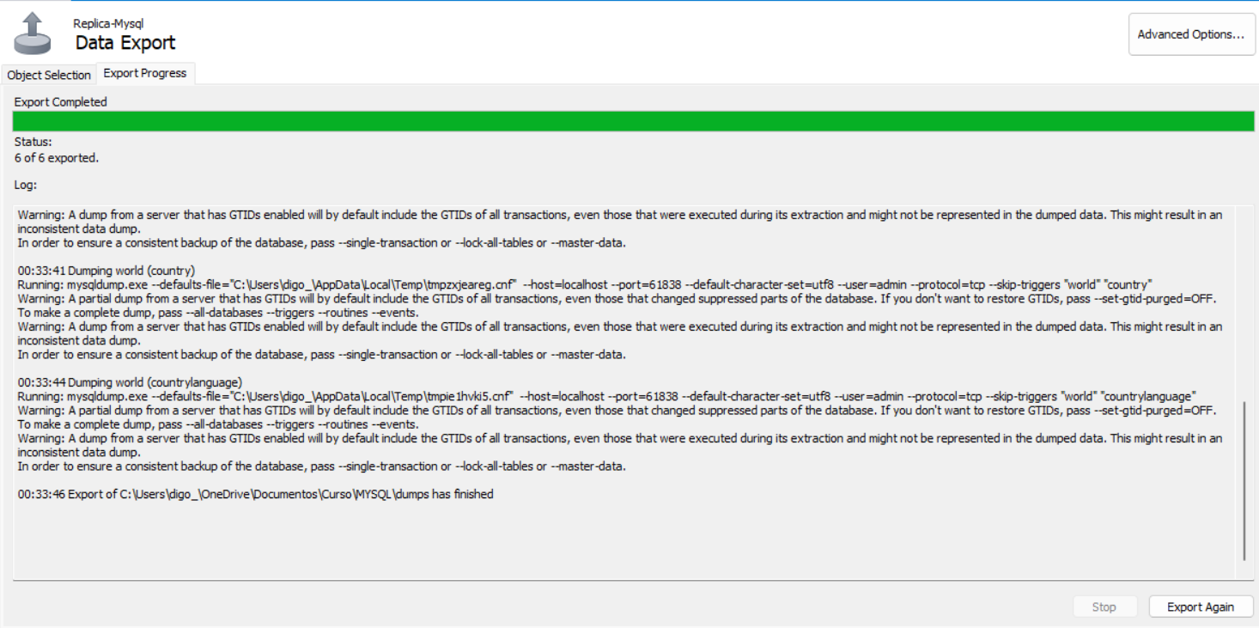
Backup da Réplica do BD Usando o Workbench
Criando um backup manual da réplica MySQL usando Workbench

Slide 37
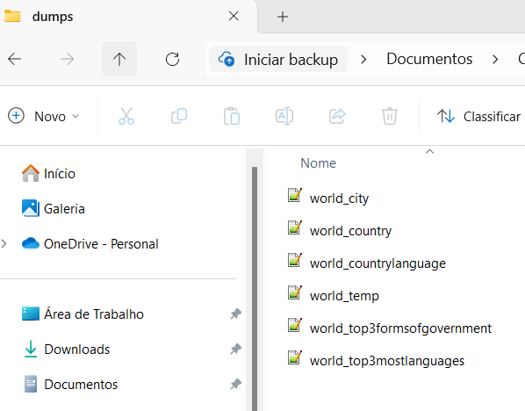
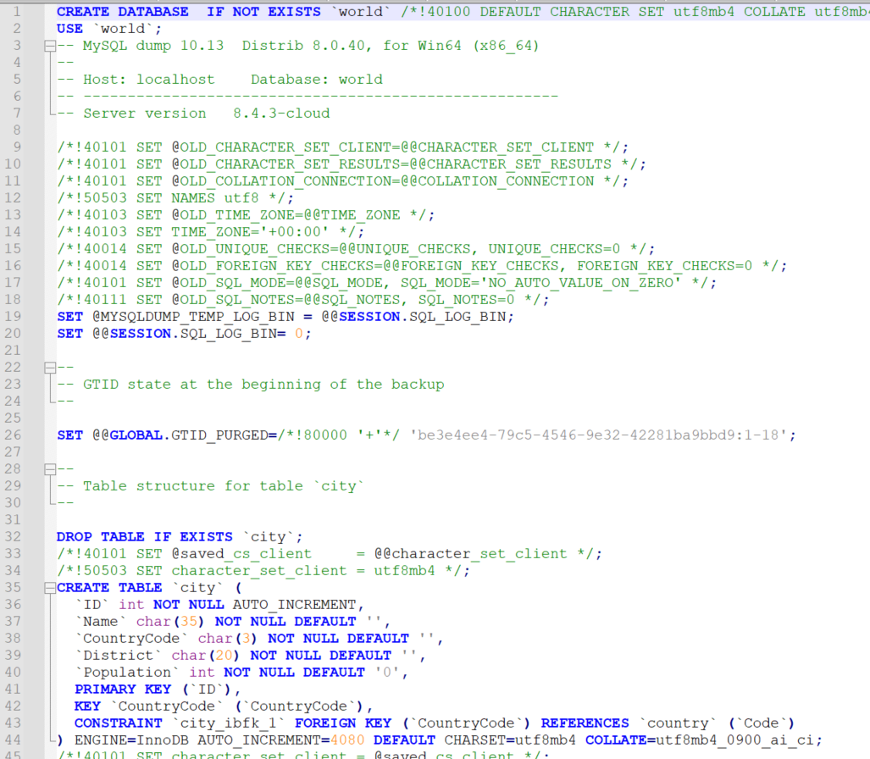
Backup da Réplica do BD Usando o Workbench
Conferindo um backup manual da réplica MySQL usando Workbench

Slide 38
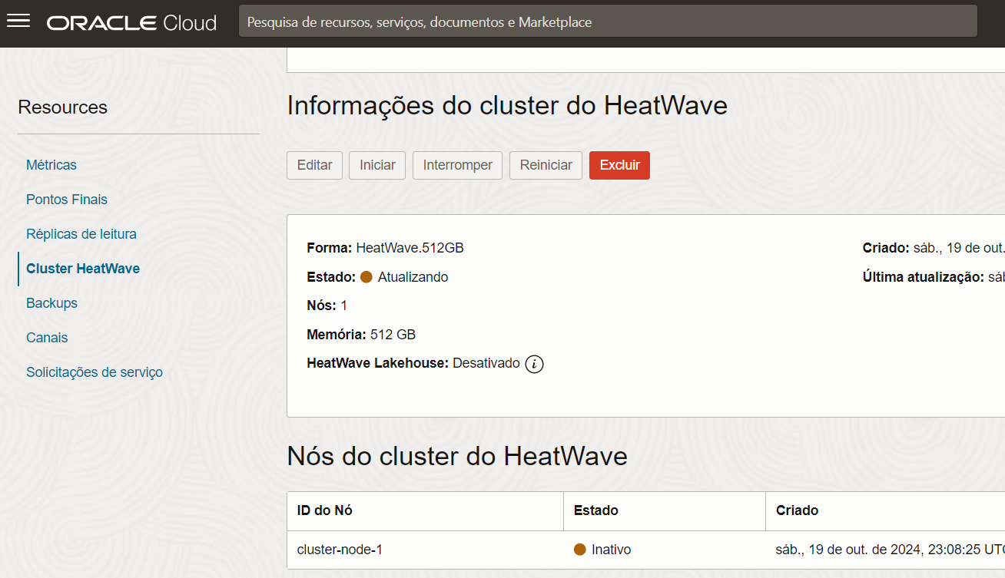
Carregar Dados em Cluster para Aceleração de Consultas
Recurso acesse > Bancos de Dados > HeatWave MySQL > Cluster HeatWave

Slide 39
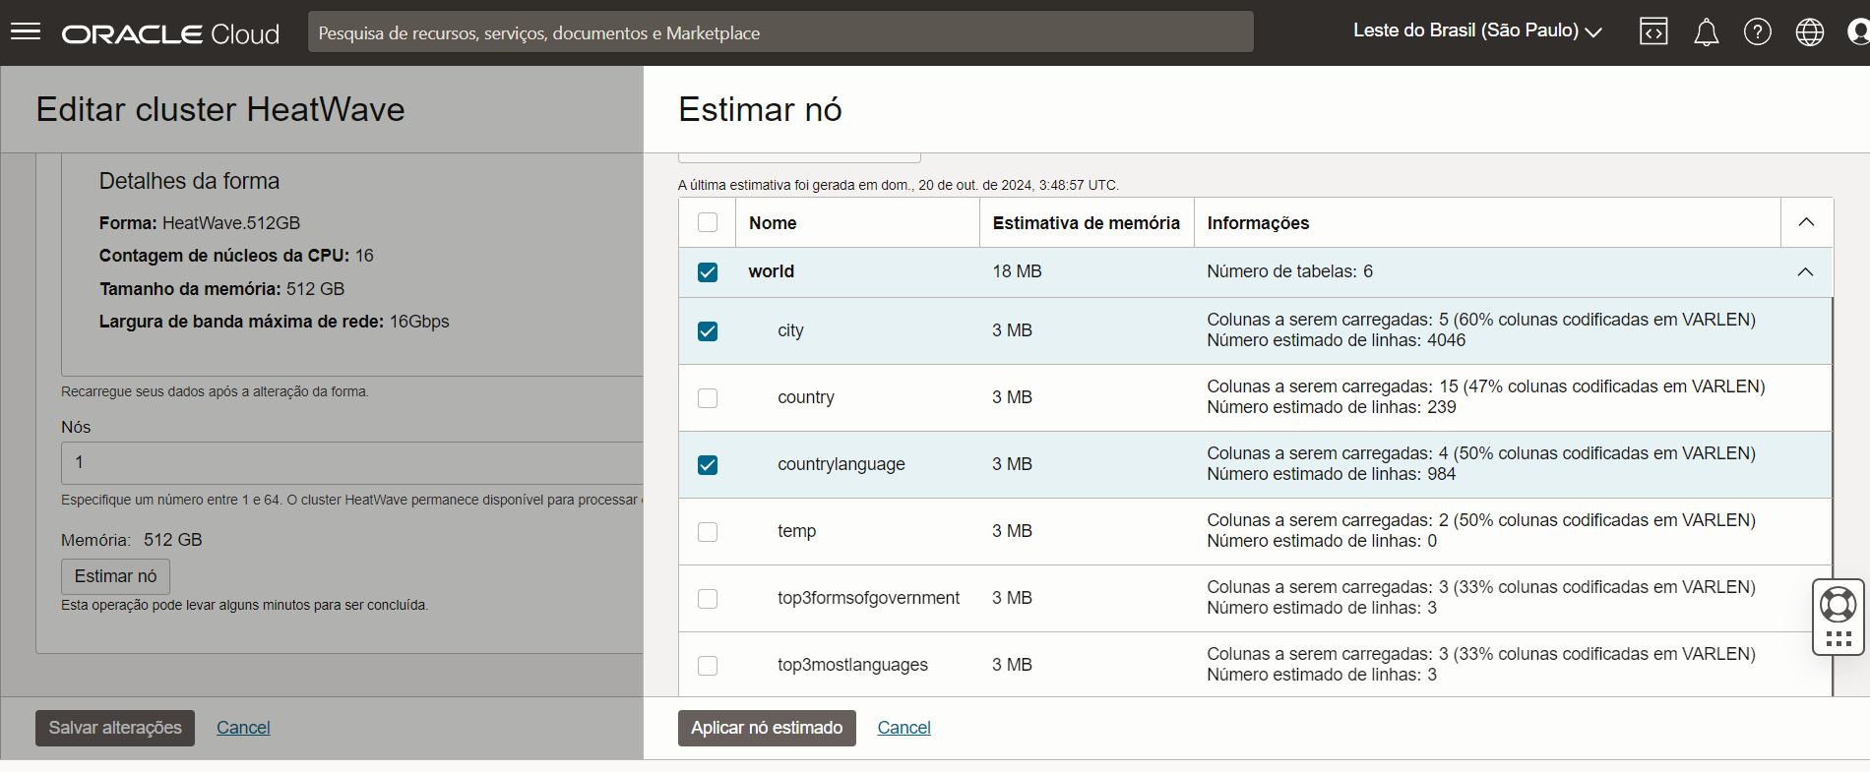
Carregar Dados em Cluster para Aceleração de Consultas
Recurso acesse > Bancos de Dados > HeatWave MySQL > Cluster HeatWave

Slide 40
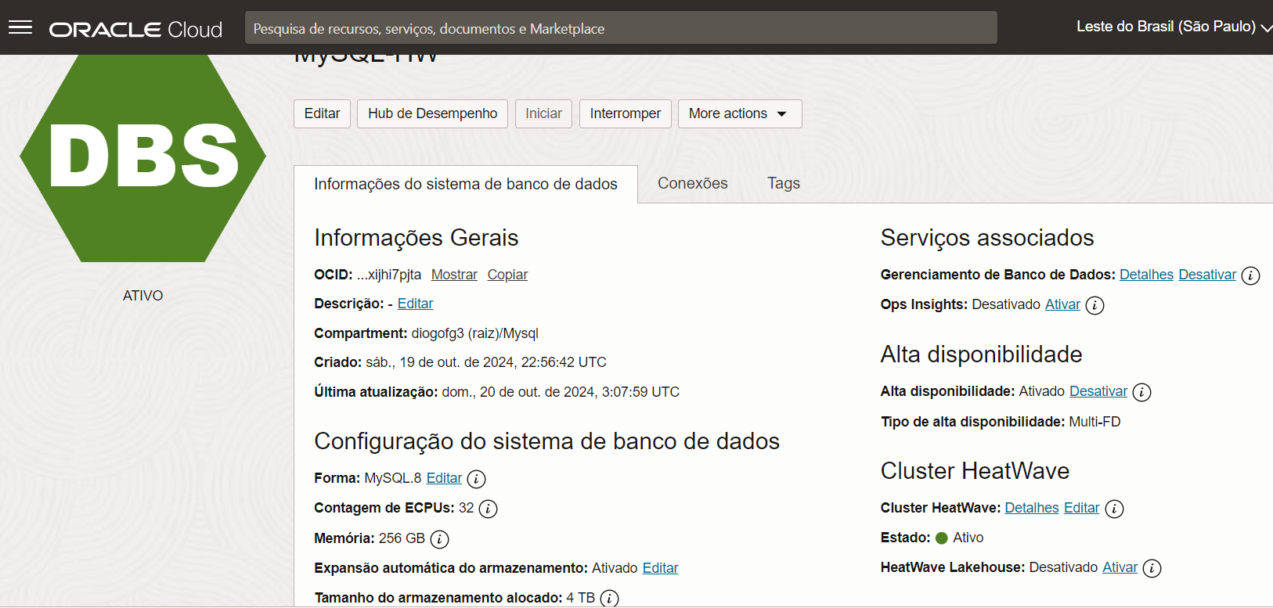
Carregar Dados em Cluster para Aceleração de Consultas
Recurso acesse > Bancos de Dados > HeatWave MySQL > Cluster HeatWave

Slide 41
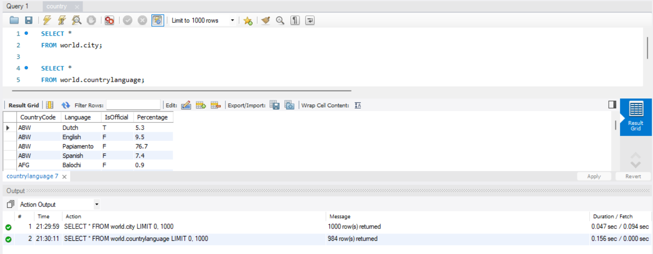
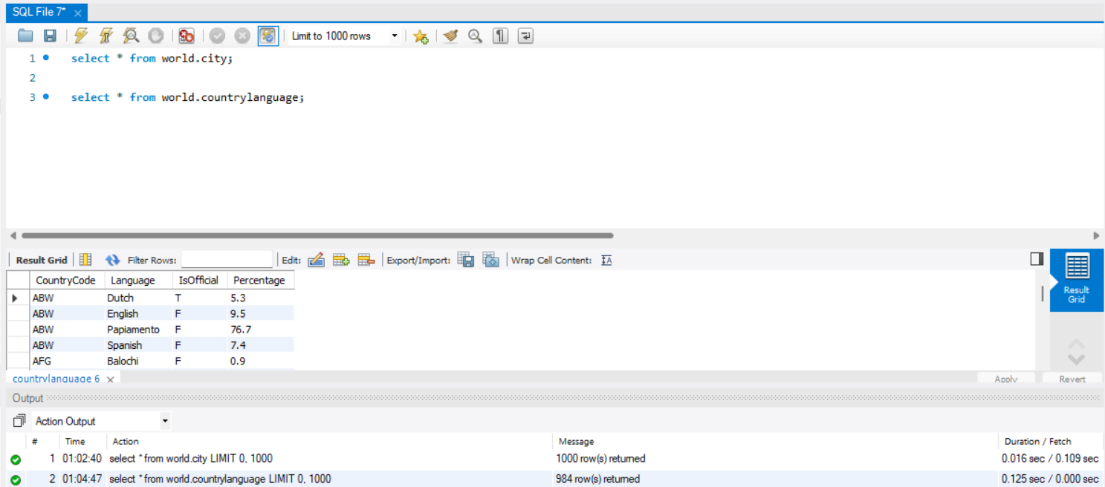
Carregar Dados em Cluster para Aceleração de Consultas
Antes do Cluster HeatWave
Depois do Cluster HeatWave

Slide 42
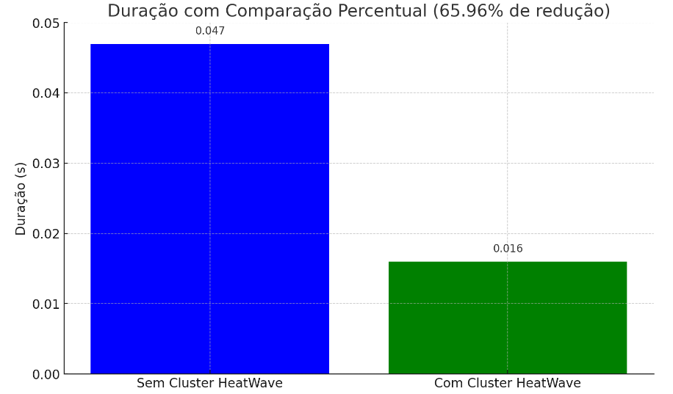
Carregar Dados em Cluster para Aceleração de Consultas
65.96% de Redução de Tempo de Resposta

Slide 43
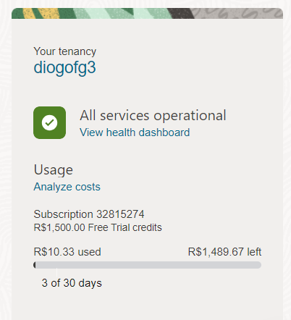
Valor Total Utilizado para Realização do Laboratório:

Slide 44
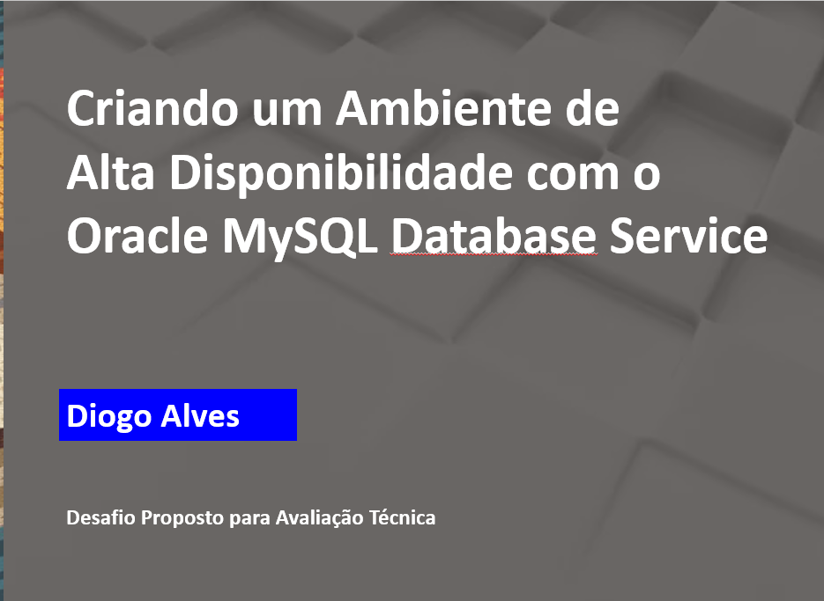

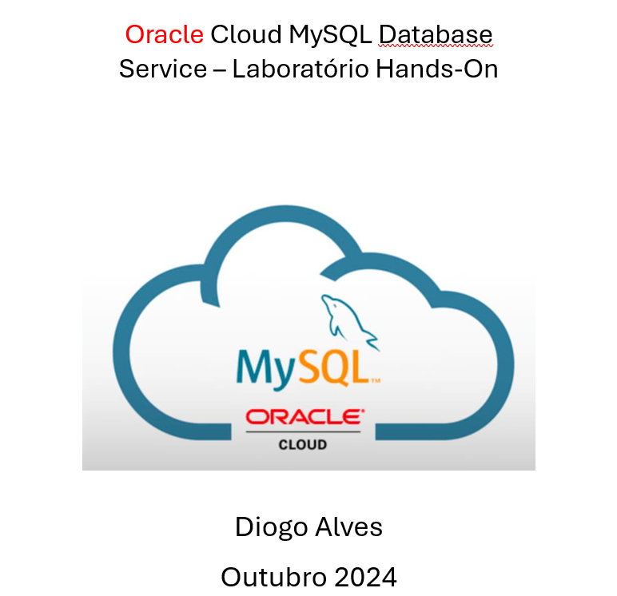


Acesse Aqui os Materiais da Apresentação!
https://github.com/dalves87/Oracle-Cloud-MySQL/
https://github.com/dalves87/Oracle-Cloud-MySQL/tree/master/Lab

